Slide 1

行政組總務室
影印機操作使用說明
附件
中華民國100年10月24日

Slide 2
說明大綱
「複印」密碼操作步驟說明
「列印」密碼設定及操作步驟說明
影印機功能使用說明
  雙面列印
  黑白/彩色列印
  紙盤選擇
  紙張材質選擇
  「多張合一」列印
  「小冊子」製作
  海報功能
  機密列印

Slide 3
「複印」密碼操作步驟說明
第一步：影印機液晶螢幕→按下「認證﹝規格設定/登記﹞」→於 「User ID」輸入密碼→按「確認」。
第二步：按下「複印」鍵→將文件放入送稿裝置→再按「啟動」鍵。
第三步：按「認證﹝規格設定/登記﹞」鍵→再按「取消」。
注意：如未執行「第三步」動作，密碼未被消除，下一位使用者，將不須輸入密碼並使用前手密碼進行複印。
3

Slide 4
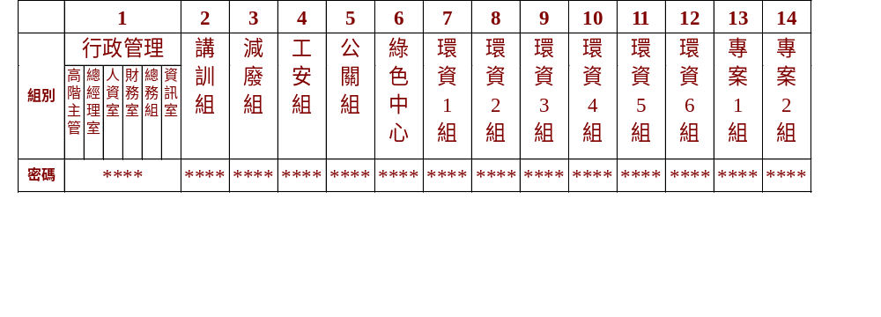
「列印」密碼設定及操作步驟說明
一、二樓影印機共4台，個人電腦初次使用「列印」功能前，需進行影印機密碼設定，送印後每台影印機將進行各單位數量張數統計。
為統計張數，會本部每台影印機共有14個組別及14組密碼，說明如下表：
個人電腦「列印」密碼設定及操作步驟說明如下：
4

Slide 5
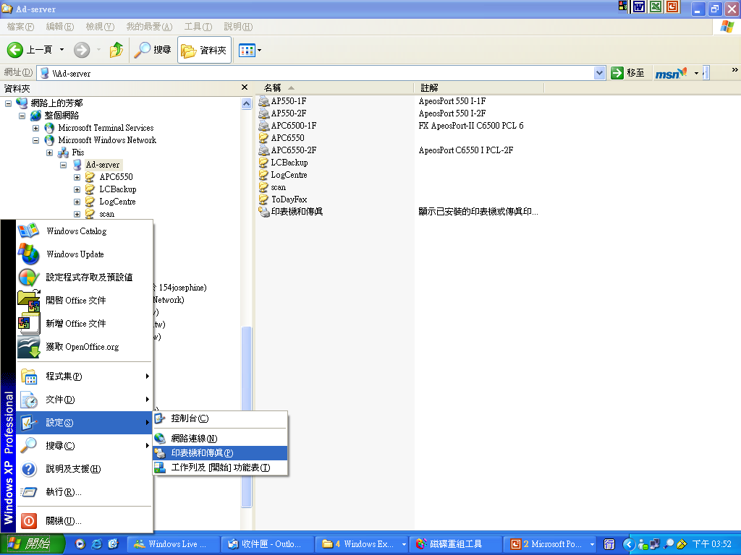
至開始功能表 →設定(S)→影印機和傳真(P)→按下左鍵
5

Slide 6
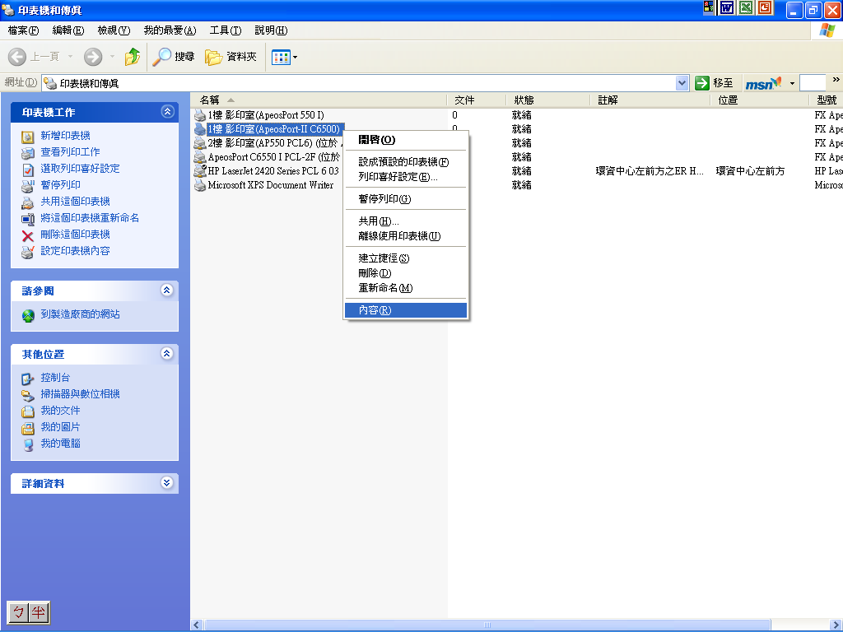
至「影印機和傳真」頁面→選擇一台影印機(以一樓APC6500為例)→按下右鍵點選「內容」
6

Slide 7
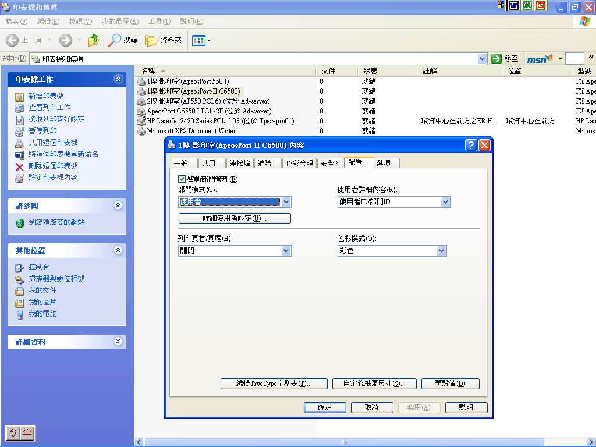
至「配置」頁面→勾選「啟動部門管理」→部門模式→使用者→按下「詳細使用者設定」
7

Slide 8
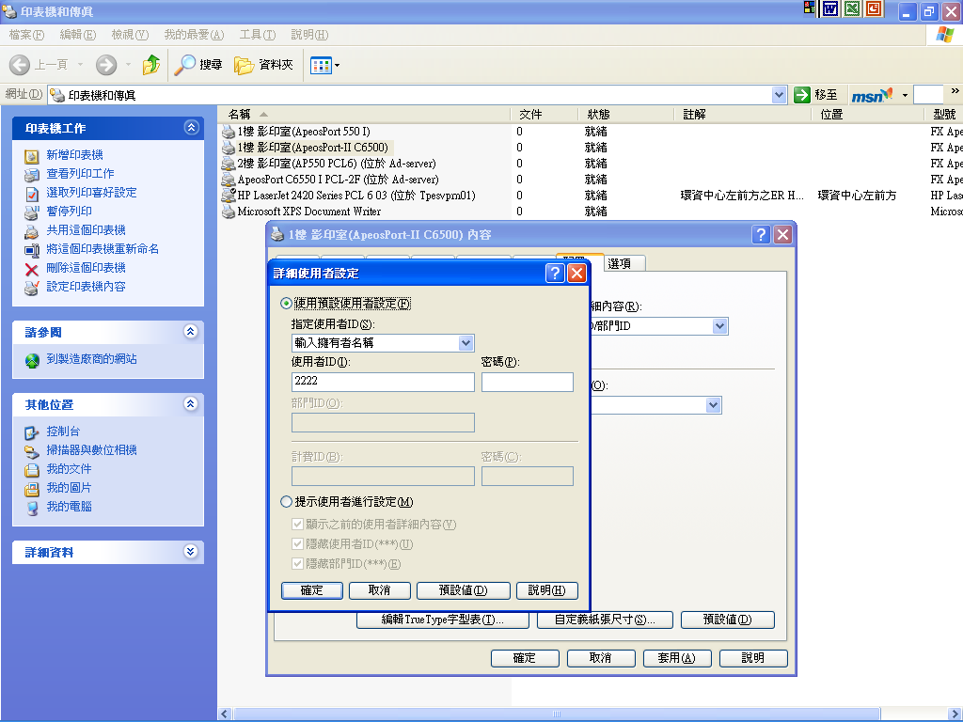
「指定使用者ID」→選「輸入擁有者名稱」→使用者ID→輸入密碼 (與影印時輸入的認證號碼一樣)→按「確定」
密碼(p)欄位是空白的，請勿擅自輸入數字
8

Slide 9
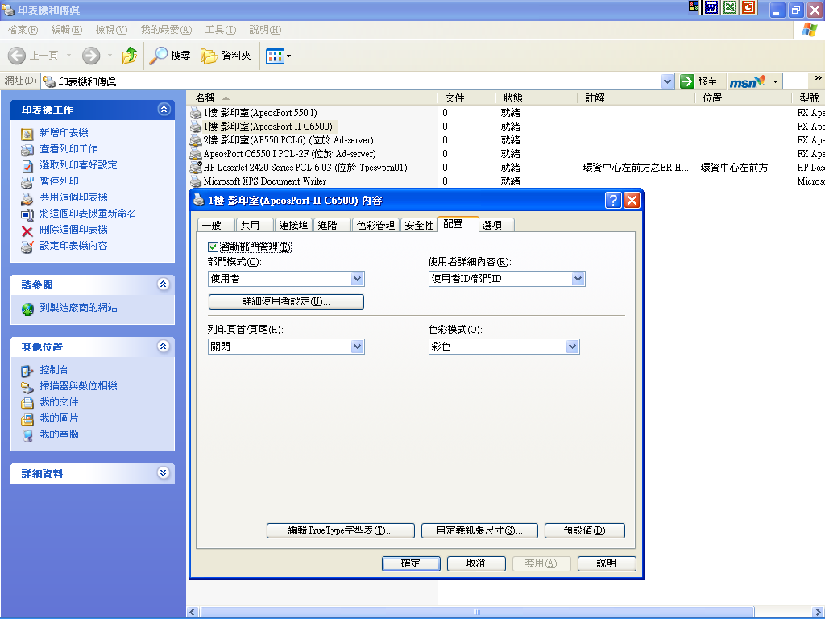
按下「套用」→再按下「確定」
9
注意1：不可只按「確定」未按「套用」否則下次重新開關機後之前的設定將會不見。

Slide 10
影印機功能使用說明
雙面列印
黑白/彩色列印
紙盤選擇
紙張材質選擇
「多張合一」列印
「小冊子」製作
海報功能
機密列印
10

Slide 11
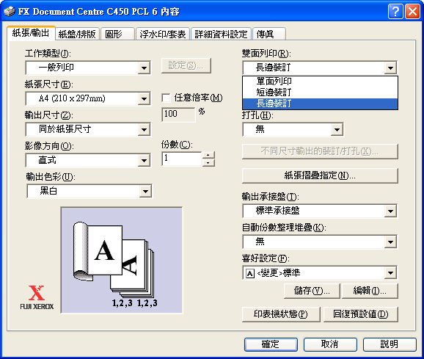
雙面列印：
檔案在列印時，我們可以選擇雙面列印以節省紙張；
在列印→ 內容→ 雙面列印：「長邊裝訂」即左右翻面；「短邊裝訂」即上下翻面
短 邊
長 邊
紙 張
圖示 左右翻面
11

Slide 12
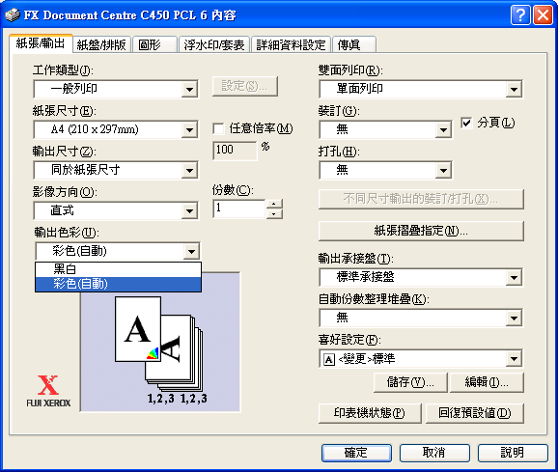
黑白/彩色列印：
12

Slide 13
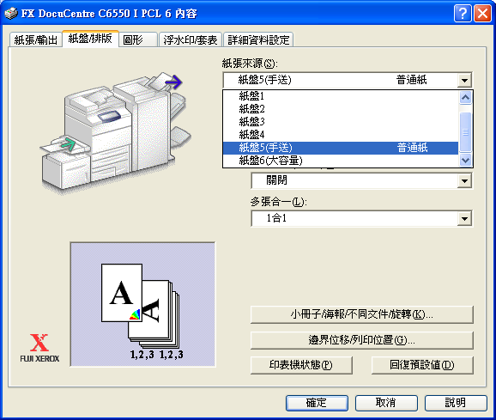
紙盤選擇：
列印→內容→ 「紙盤/排版」選項 → 紙張來源→可選擇紙盤1~5 (紙盤5即手送紙盤)
任何不規則尺寸或特殊材質不論較薄、較厚的紙請用 紙盤 5 列印
13

Slide 14
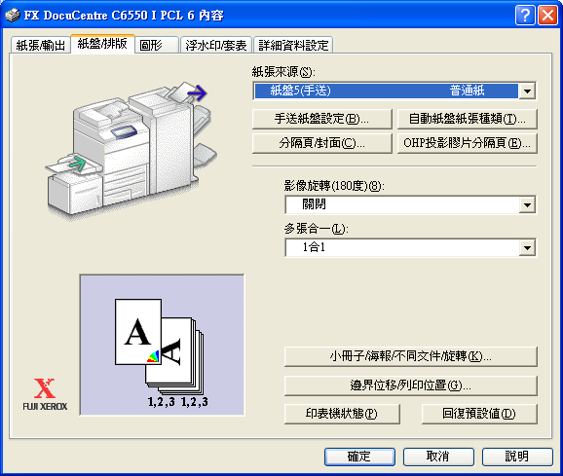
紙張材質選擇：
選定手送紙盤後，請按下「手送紙盤設定」鈕，告訴機器要列印哪一種
的紙張材質，以免因紙張太厚或太薄而造成夾紙。
14

Slide 15
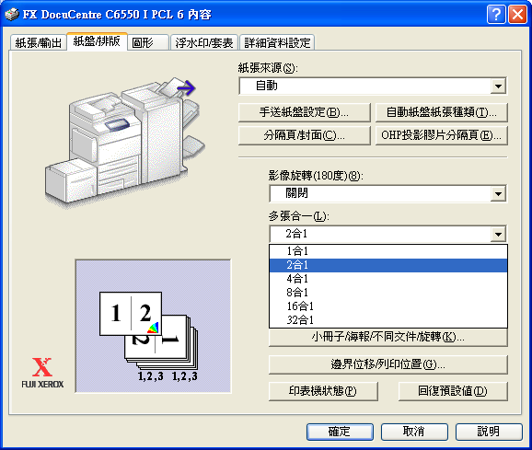
「多張合一」列印：
在列印→內容→ 「紙盤/排版」選項→ 「多張合一 」下拉選項。
可將多頁文件或簡報縮小合併列印在同一張紙上，從2頁合1至最多32頁合1 (複印也有此功能，複印最多至8頁合1)
將2頁文件縮小合併印在一張紙上
15

Slide 16
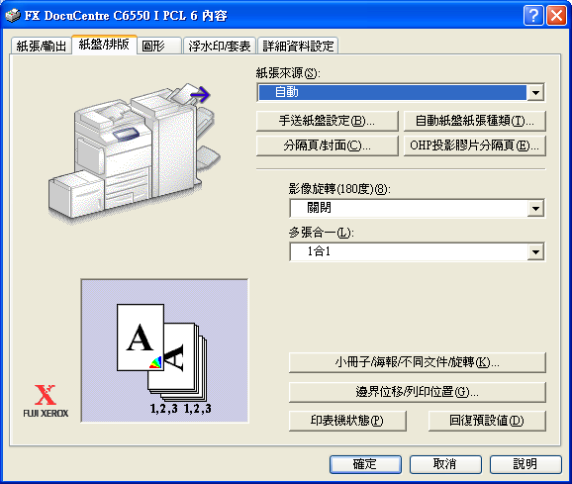
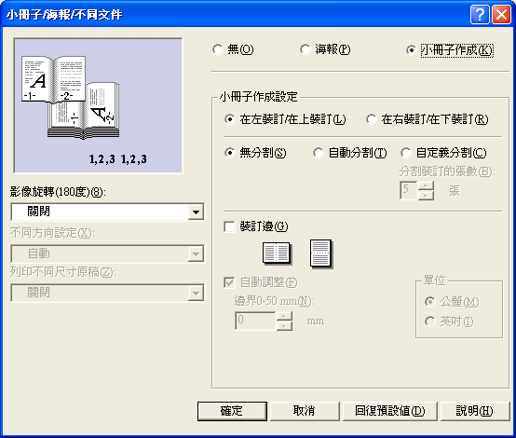
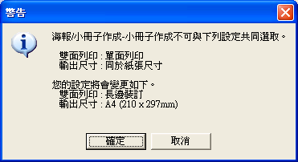
「小冊子」：可將多頁文件或簡報，自動排版成小冊子狀；等於一張紙，正反兩面共印上四頁簡報，既精美又節省成本。若無選購自動對摺裝訂機，印出後只要將文件對摺、裝訂即可成為小冊子。(複印也有此功能)
在列印→內容→ 「紙盤/排版」選項→按下「小冊子/海報/不同文件」按鈕
選擇「小冊子作成」
16

Slide 17
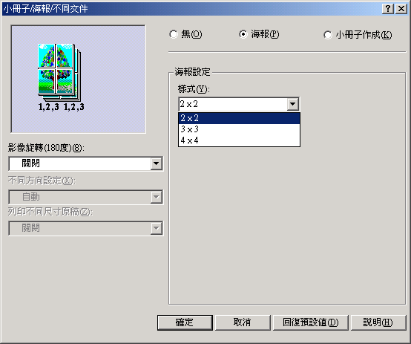
海報功能：可將一檔案自動放大並分割後輸出，印出後只要拼貼起來即可成為大型海報。
在列印→內容→ 「紙盤/排版」選項 →按下「小冊子/海報/不同文件」鈕→選擇「海報」功能→可選擇放大分割成2x2張(共4張)、3x3張(共9張)、4x4張 (共16張)，一般是印出在A4大小上再拼成海報，若要更大可選擇輸出在A3紙上
選擇2x2可將檔案放大後分割成4張A4 (orA3)紙上再拼貼成海報
17

Slide 18
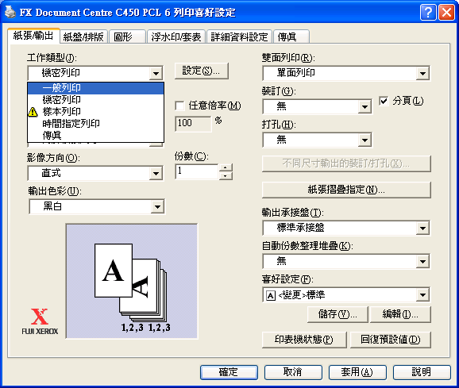
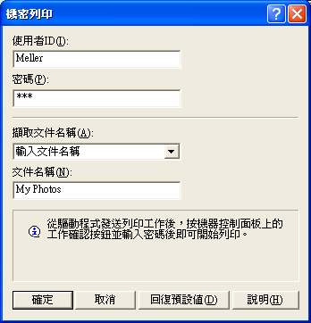
機密列印：當機密或私人的文件不想被人看到或怕被誤拿走時，可利用「機密列印」將檔案暫存在機器裡不印出，等主人到機器旁時需輸入密碼才可印出，防止文件曝光。
第一步：在列印 →內容→ 「紙張/輸出」選項→ 「工作類型」下拉選「機密列印」
第二步：輸入使用者 ID (限英文)、密碼 (數字，或可不設)、文件名稱 (限英文、或不設則為流水編號) → 「確定」 → 再按「確定」
第三步：走到影印機旁，按下在面板旁邊的「工作確認」鈕 →在面板上按「儲存文件」 → 「機密列印」 →選擇自己的「User ID」 →按右下「文件確認」鈕→ 輸入「密碼」 → 選擇文件名稱後「列印」，可選擇列印份數及「列印後刪除/不刪除」
18

